Slide 1
STRUKTUR DATA
Pertemuan 5
(Tim)

Slide 2

Agenda Pertemuan
1
Pembahasan PR Latihan Single Linked List (Lanjutan)
2
Double Linked List

Slide 3

Refreshing: Node dalam Linked List
Apa yang terjadi jika kita mendeklarasikan sebuah node?
data
next
Alamat memory:
43263
43267
p akan berisi alamat pertama dari memory yang dialokasikan (kotak merah) yaitu 43263

Slide 4

378
NULL
Alamat memory:
43263
43267
378
NULL
Alamat memory:
43263
43267
56489
56493
Alokasi p
Alokasi new_node
Sama seperti p, new_node = 56489

Slide 5

Apa yang terjadi jika kita menghubungkan 2 node (p dan new_node)?
378
56489
 |  |  |  |  | 50 | NULL
Alamat memory:
43263
43267
56489
56493
Alokasi p
Alokasi new_node

Slide 6
Latihan Pertemuan 4
Buat fungsi untuk menampilkan nilai dari linked list! (tadi sudah dicontohkan)
Buat fungsi untuk menghitung jumlah node dalam sebuah linked list! (looping sama dengan no. 1)
Buat program untuk mengkonversi dari array 1D ke linked list!
user input ukuran array dan isinya, buat linked list dimulai dengan node head, kemudian loop tambahkan node-node baru ke node head tersebut
Buat fungsi untuk membalik nilai dari head ke tail! Contoh: 5->4->3->2->1 menjadi 1->2->3->4->5
hanya nilai saja, memory address (pointer node) tetap sama
buat temporary pointer node sebagai bantuan: prev, current, next dan loop dari head ke tail
Dari 3 fungsi delete (remove_first, remove_last, remove_middle), buat sebuah fungsi untuk menghapus node secara umum! (gabungkan 3 fungsi tersebut)
void remove_node(mynode head, int nilai) → asumsi: nilai di dalam linked list berbeda (tidak ada yang sama)
Buat program untuk menyimpan data students berisi int nim, char nama[50] secara dinamis!

Slide 7
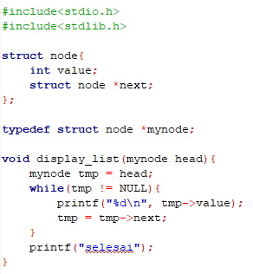
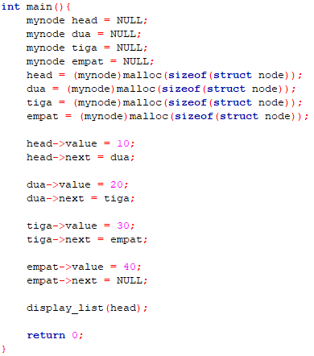
1. Buat fungsi untuk menampilkan nilai dari linked list!
Fungsi untuk iterasi dari head sampai node terakhir dan printf value dari setiap node
Output:
10
20
30
40
selesai

Slide 8
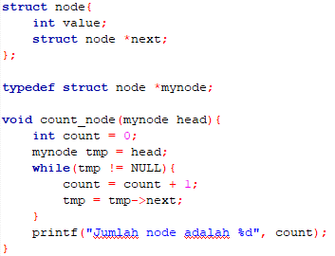
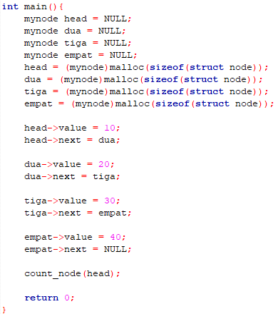
2. Buat fungsi untuk menghitung jumlah node dalam sebuah linked list!
Fungsi untuk iterasi dari head sampai node terakhir dan menambahkan satu di variabel count di setiap iterasi
Statement ini bisa juga ditulis dengan: count++;
Output:
Jumlah node adalah 4

Slide 9
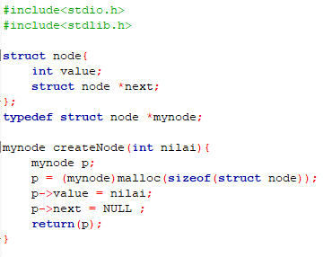
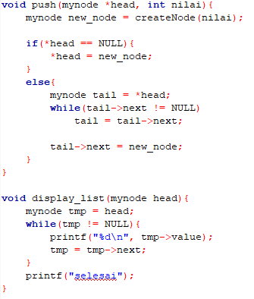
3. Buat program untuk mengkonversi dari array 1D ke linked list!
Jika list kosong (head = null), maka head adalah new_node
Jika tidak kosong, maka insert_tail()
Di blok else { ..} adalah fungsi insert_tail()
Kita gunakan fungsi – fungsi yang telah dibuat sebelumnya: createNode() dan display_list()

Slide 10
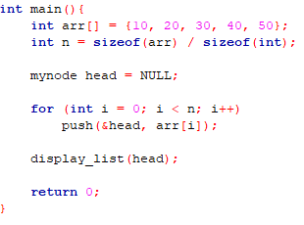
Panggil fungsi - fungsi tersebut di main function
Output:
10
20
30
40
50
selesai
1. Tambahkan node – node ke list dari nilai isi array pertama, kedua, dst yaitu arr[1], arr[2], dst
2. Tampilkan list

Slide 11
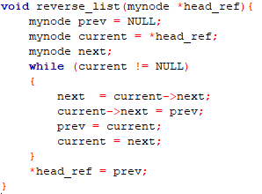



4. Buat fungsi untuk membalik nilai dari head ke tail!
head_ref
prev
next
current
- while loop pertama
prev
current
next
prev
next,
current
- (dan seterusnya)

Slide 12
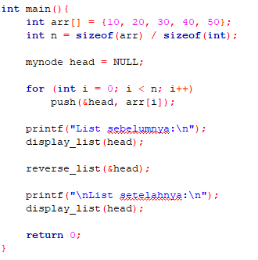
Panggil fungsi tersebut di main function (kita pakai list di main function dari pertanyaan no 3 sebelumnya)
Output:
List sebelumnya:
10
20
30
40
50
selesai
List setelahnya:
50
40
30
20
10
selesai

Slide 13
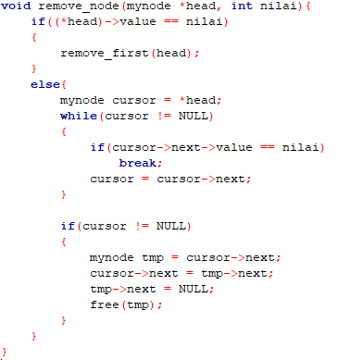
5. Buat sebuah fungsi untuk menghapus node secara umum, tidak tahu apakah itu head, tail, atau posisinya di tengah - tengah! (Asumsinya adalah nilai di list tidak ada yang sama)
Kasus ini sebenarnya dapat diselesaikan dengan mengembangkan fungsi remove_middle() yang sudah kita pelajari. Fungsi remove_middle akan menghapus node manapun yang memiliki value nilai selain node head. Jadi, kita tinggal menambahkan kemungkinan jika nilai tersebut di node head.
Panggil remove_first()jika value dari head adalah nilai
remove_middle()

Slide 14
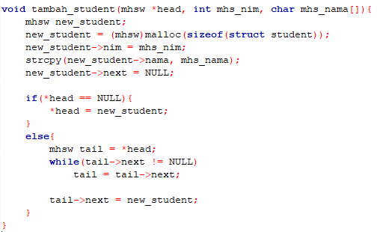
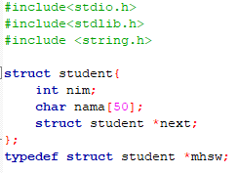
6. Buat program untuk menyimpan data students berisi int nim, char nama[50] secara dinamis!
Seperti biasa, buat dulu structure untuk node student:
Buat fungsi untuk menambah node student pada suatu list:
Ini adalah fungsi createNode() dari slide sebelumnya
Ini adalah fungsi push() atau insert_tail() dari slide sebelumnya

Slide 15
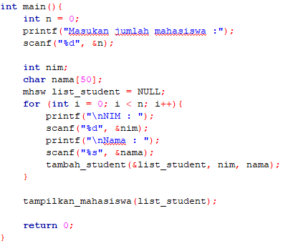
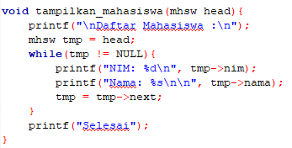
Buat fungsi untuk membaca isi dari suatu list:
Panggil fungsi - fungsi tersebut di main function
Ini adalah fungsi display_list () dari slide sebelumnya

Slide 16
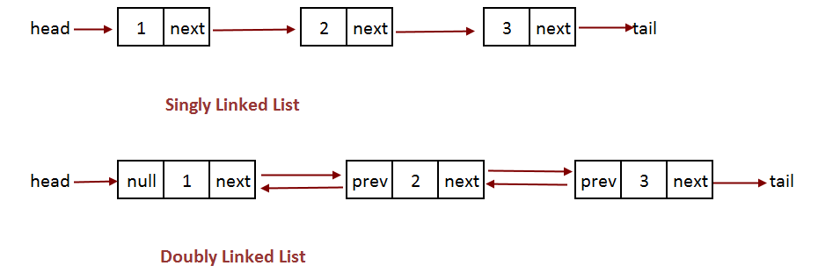
Double Linked List
Single Linked List
Pointer Next menyimpan alamat dari node berikutnya
Double Linked List
Pointer Prev dan Next menyimpan alamat dari node sebelumnya dan node berikutnya

Slide 17
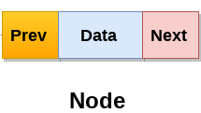
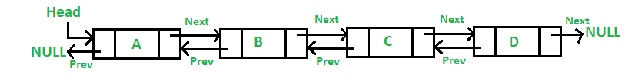
Double Linked List
Setiap node terdiri dari 3 bagian:
Data yang berisi elemen data pada node tersebut
Pointer Next yang menunjuk ke node berikutnya
Pointer Prev yang menunjuk ke node sebelumnya
Pointer Prev dari node head (elemen pertama) menunjuk NULL
Pointer Next dari node tail (elemen terakhir) menunjuk NULL

Slide 18
Deklarasi Double Linked List
Sama seperti single linked list, setiap node akan berbentuk struct dan memiliki dua buah pointer bertipe struct yang sama yang berfungsi sebagai pointer Prev dan Next
struct node {
int data;
struct node* next;
struct node* prev;
};
Menyimpan alamat node setelahnya
Menyimpan alamat node sebelumnya
Pointer harus bertipe sama dengan nilai
yang disimpan dalam alamat yang ditunjuk

Slide 19
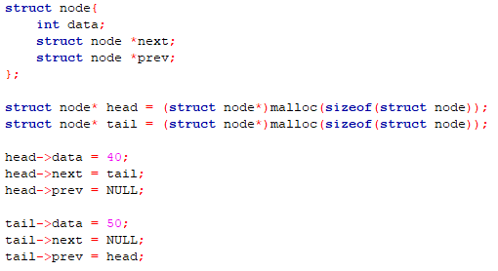
Buat Node dengan Alokasi Memory Dinamis
Pointer Prev untuk elemen pertama menunjuk ke NULL
Pointer Next untuk elemen terakhir menunjuk ke NULL

Slide 20
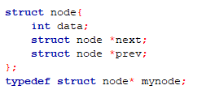
Create Double Linked List
1. Deklarasikan structure node yang berisi data, pointer next, dan pointer prev
Structure node tersebut kemudian bisa didefinisikan dengan typedef
→ OPTIONAL (boleh pakai, boleh tidak, digunakan untuk menyederhanakan)
Untuk selanjutnya akan dipakai pada slide-slide selanjutnya sebagai global variable

Slide 21
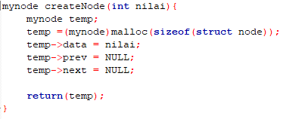
Create Double Linked List
2. Buat fungsi create node dan panggil fungsi tersebut untuk membentuk sebuah double linked list
Jika kita punya fungsi di atas, bagaimana memanggilnya di fungsi main?

Slide 22
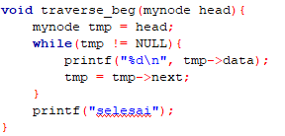
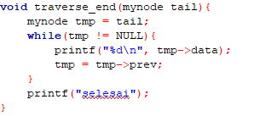
Menelusuri Double Linked List (Traversal)
Traversal : membaca elemen-elemen dalam double linked list
Forward Traversal
Mulai dari node pertama dan lewati semua node sampai node menunjuk NULL
Backward Traversal
Mulai dari node terakhir dan lewati semua node sampai node menunjuk NULL

Slide 23
Operasi pada Double Linked List
Menambahkan node (insert)
Insert sebagai node awal (head)
Insert sebagai node akhir (tail)
Insert setelah node tertentu
Insert sebelum node tertentu
Menghapus node (delete)
Delete node pertama (head)
Delete node terakhir (tail)
Delete pada node tertentu

Slide 24
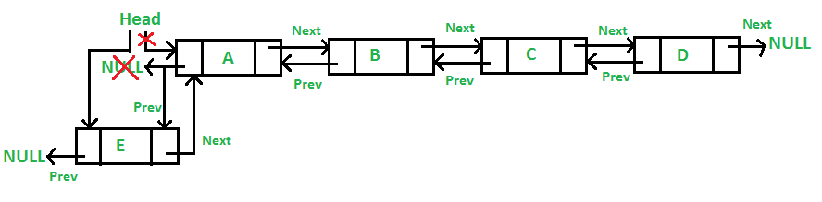
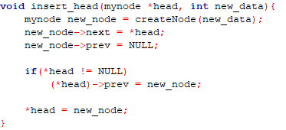
Insert sebagai node awal (head)
Jika DLL tidak kosong, hubungkan dengan node baru
Ingat: mynode *head sama saja dengan struct node **head → double pointer (menyimpan alamat memory pointer)

Slide 25
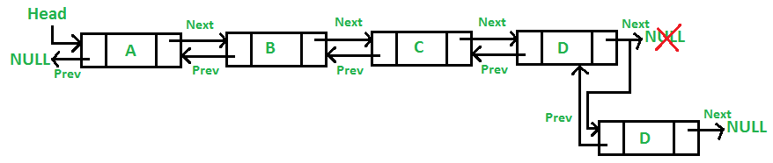
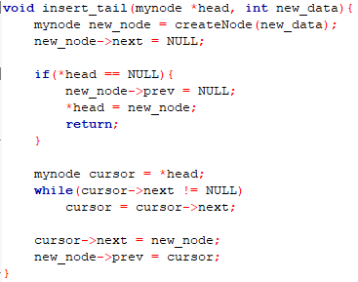
Insert sebagai node akhir (tail)
Ingat: tail → next = NULL
Mencari node tail dari head

Slide 26
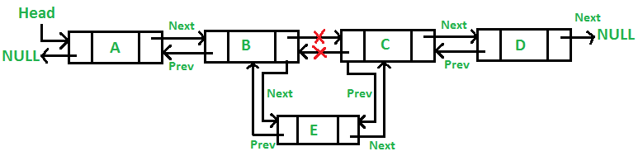
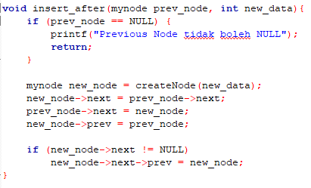
Insert setelah node tertentu

Slide 27
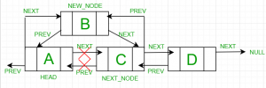
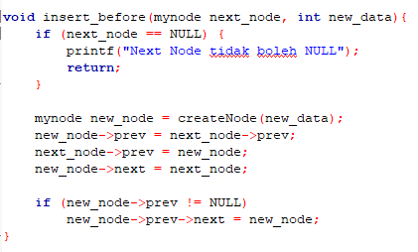
Insert sebelum node tertentu
Ubah pointer Next dari previous node ke node baru

Slide 28
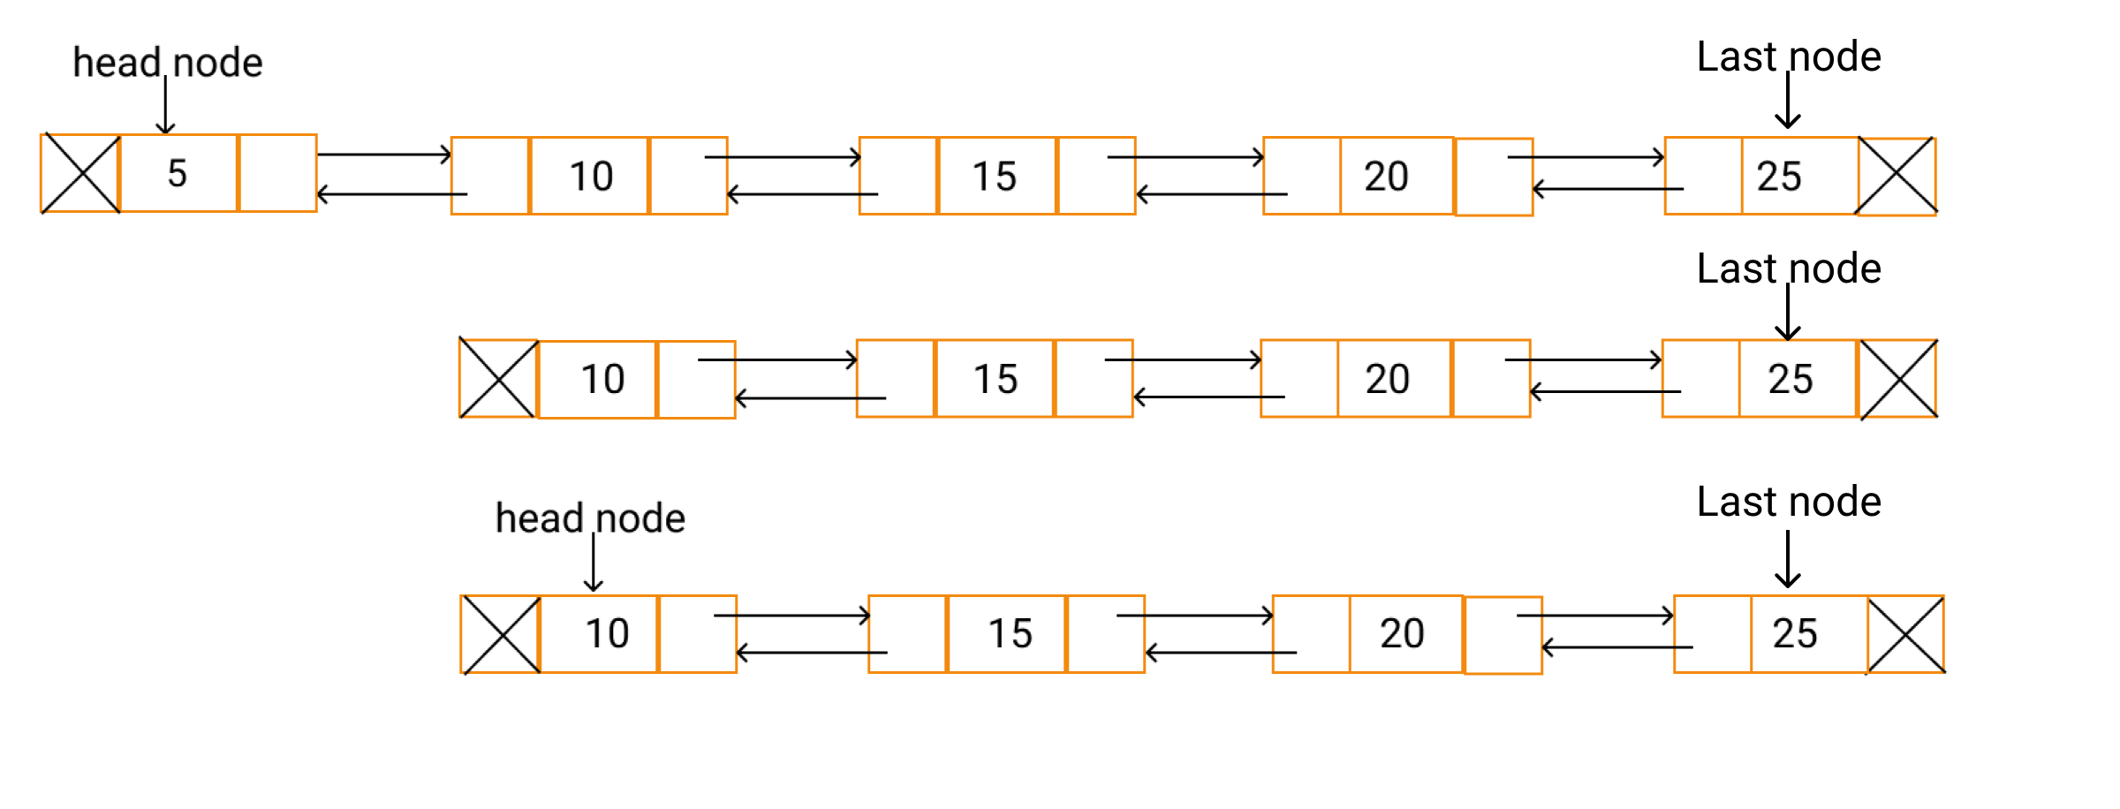
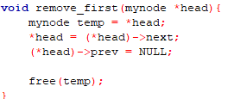
Delete node pertama (head)

Slide 29
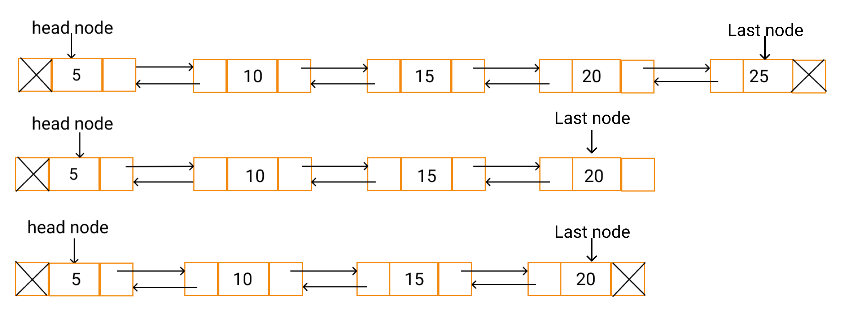
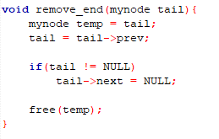
Delete node terakhir (tail)

Slide 30
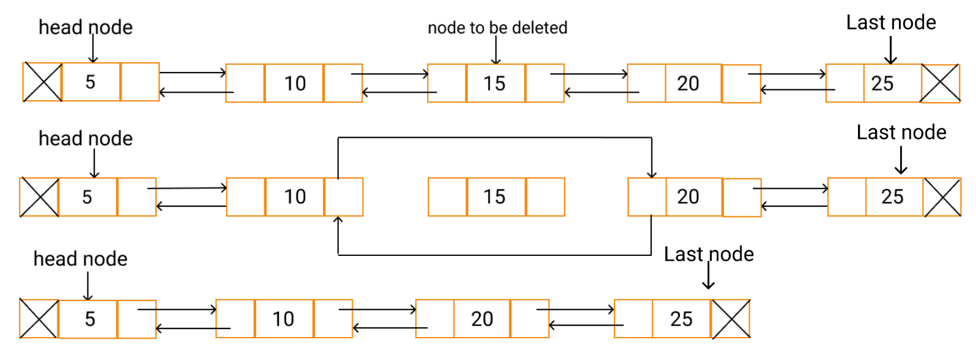
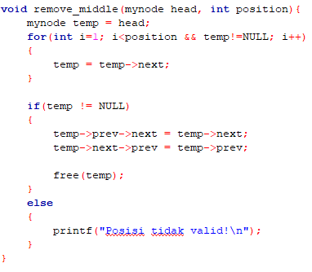
Delete pada node tertentu

Slide 31
Aplikasi Linked List di Dunia Nyata
Image viewer
Previous & next page di web browser
Playlist di music player

Slide 32
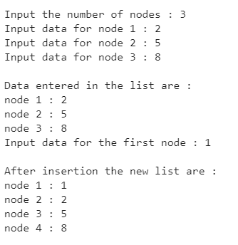
Latihan 1 (Pemanasan!)
Buat sebuah program untuk menampilkan output di bawah ini menggunakan double linked list!

Slide 33
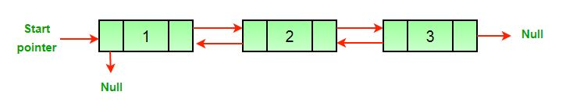
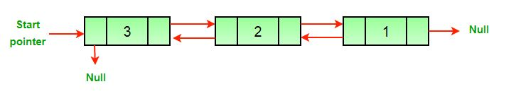
Latihan 2: Membalik Double Linked List
Bagaimana untuk membalik nilai-nilai dalam double linked list (tail ke head)?

Slide 34
Terima Kasih

